Slide 1

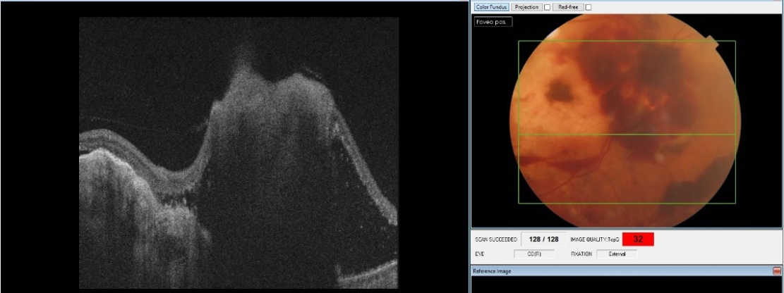
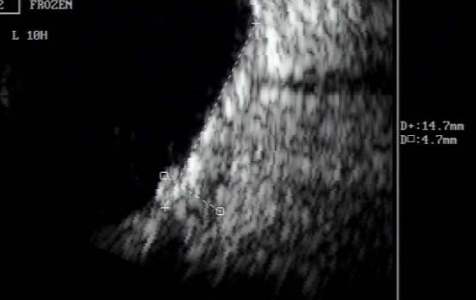
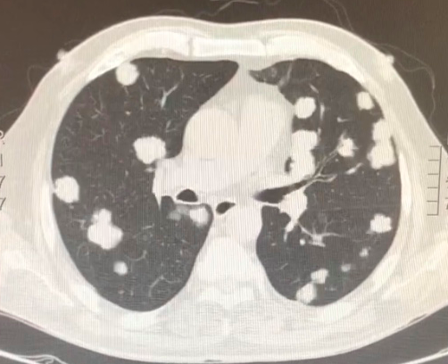
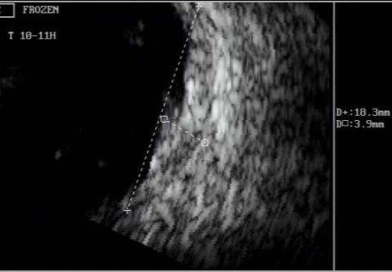
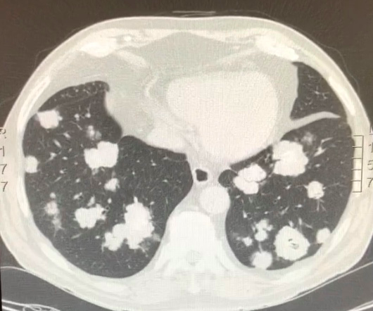
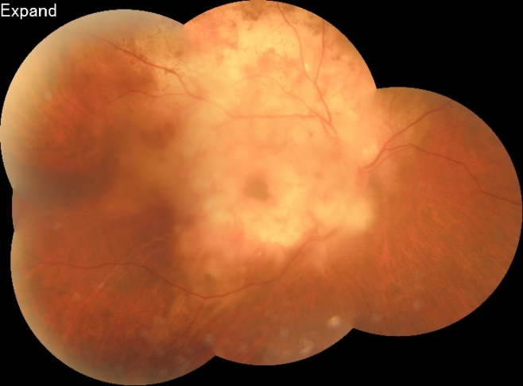
METÁSTASE OCULAR – RELATO DE CASO
Caroline Schiave Germano¹, Livia de Andrade Freire¹, Patrícia Asperti Ottaiano¹, Obidulho Sakassegawa Naves¹, Taciana Toda², José Vital Filho³
Residente do Departamento de Oftalmologia do Hospital da Santa Casa de Misericórdia de São Paulo.
Fellow do Serviço de Órbita do Hospital Santa Casa de Misericórdia de São Paulo.
3) Chefe do Serviço de Órbita do Hospital Santa Casa de Misericórdia de São Paulo.
INTRODUÇÃO
Metástases oculares (MO) são afecções raramente observadas no curso de tumores do aparelho digestivo e ocorrem principalmente em adultos, sendo infrequente nas crianças. Os tumores primários mais comumente associados às MO são o câncer de mama nas mulheres e de pulmão nos homens¹. O modo de disseminação da MO é hematogênico, o que explica o comprometimento preferencial da coróide em comparação com úvea anterior, nervo óptico e órbita². Os sinais de MO podem ser uma diminuição na acuidade visual (80% casos), dor ocular (22,5% dos casos), exoftalmia (11% dos casos), ou descolamento de retina (11% dos casos)³, sendo a apresentação clínica dependente do local da metástase. A frequência de lesões metastáticas intraoculares, no entanto, vem aumentando devido à maior expectativa de vida dos pacientes com tumores malignos.
Imagem 2: OCT OD
RELATO DE CASO
a
Paciente masculino, 74 anos, procurou serviço de oftalmologia do Hospital da Santa Casa de São Paulo com queixa de baixa da acuidade visual progressiva do olho direito há 18 meses. Antecedentes pessoais: retirada de adenocarcinoma colorretal diagnosticado há 5 anos que evoluiu com metástase pulmonar e sacral há 2 anos. Antecedentes familiares: pai com glaucoma. Ao exame: acuidade visual com correção menor que 20/400 no olho direito e 20/20 olho esquerdo, reflexos vermelho, fotomotores direto e consensual preservados, sem alterações da motilidade ocular extrínseca. Biomicroscopia sem alterações. PIO 16/15 mmHg. Fundo de olho: presença de lesão elevada medindo três vezes a dimensão do disco óptico, comprometendo mácula, disco e estendendo-se até média periferia no olho direito (imagem 1). Paciente realizou OCT (imagem 2) e ultrassom ocular (imagem 3), mostrando lesão sólida sobrelevada da papila à periferia das 8h às 12h, de superficie irregular, multilobulada, de refletividade interna alta, com possível fibrose ou calcificações internas. Tomografia de tórax: múltiplos nódulos e massas sólidos, alguns com calcificações finas em seu interior de contornos lobulados e diferentes tamanhos, em ambos os pulmões, com atelectasias laminares de permeio, algumas das quais se estendem até superfície pleural. Tais achados são sugestivos de acometimento secundário (imagens 4a e 4b). Paciente realizou 14 sessões de radioterapia de feixe externo de 2,5 Gy cada há um ano, com melhora da visão periférica, porém persistência do escotoma central. No momento, paciente encontra-se em tratamento quimioterápico paliativo no serviço.
a
a
b
b
Imagens 3a e 3b: Ultrassom OD, cortes longitudinal e transversal as 10-11h.
Imagens 4a e 4b: TC tórax
DISCUSSÃO
O caso atual ilustra uma metástase intraocular de um tumor colorretal, responsável por apenas 4% dos sítios primários de metástases oculares², que raramente são diagnosticados enquanto o paciente está vivo, pelo fato de sua incidência ser baseada em dados de autópsias, havendo na literatura uma sobrevida de 5 a 15 meses após seu diagnóstico⁴. O tratamento da MO, portanto, é paliativo e não altera a evolução da doença. Este baseia-se essencialmente em radioterapia orbitária externa que fornece uma dose de 30 a 40 Gy em sessões de 2 a 3 Gy e seu objetivo é o de melhorar a qualidade de vida do paciente, o que inclui principalmente a preservação da visão e a prevenção da enucleação.
Referências Bibliográficas
Chekrine, T., Tawfiq, N., Bouchbika, Z., Benchakroun, N., Jouhadi, H., Sahraoui, S., & Benider, A. (2010). Métastase oculaire inaugurale d’un adénocarcinome gastrique. La Revue de Médecine Interne, 31(10), e14–e16. doi:10.1016/j.revmed.2009.08.019.
Correa ZM, Burmann TG, Freitas AM, Ramos GZ, Marcon IM. (2005). Prevalência de metástases oculares em pacientes com doença metastática reconhecida: resultados preliminares. Arq. Bras. Oftalmol. Vol.68 no2. São Paulo, 2005.
Shields CL, Shields JA, Gross NE, Schwartz JP, Lally SE. Survey of 520 eyes with uveal metastasis. Ophthalmology. 1997;104(8): 1265-76.
Teixeira, R., Esteves, D., Coghi, M., Nakagome, B., Filho, J. V., Bin, F. C. (2017). Câncer colorretal e metástase ocular- caso raro na literatura. Journal of Coloproctology, 37(S1):73-176. doi:10.1016/j.jcol.2017.09.022.
Imagem 1- Retinografia OD

